Slide 1
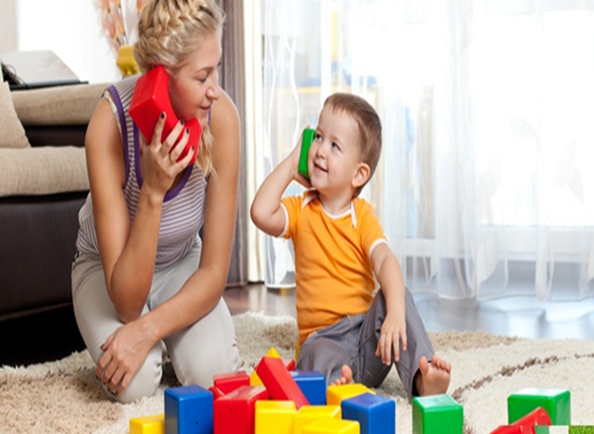
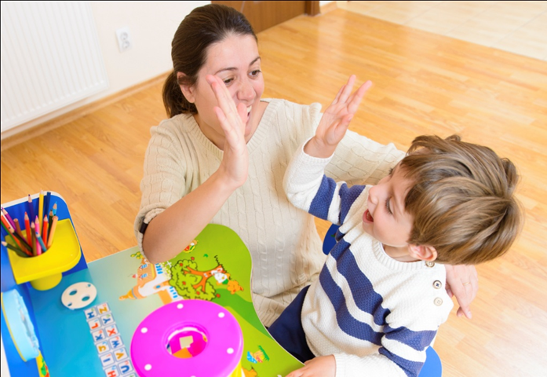
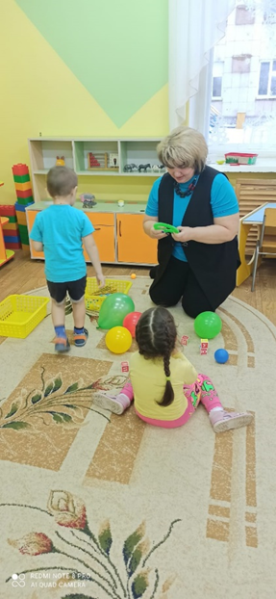
Настоящая игра – это то, что идёт изнутри ребёнка, а не то, что мы пытаемся ему навязать.
Гордон Ньюфелд
Использование метода Флортайм в развитии детей с ОВЗ

Slide 2
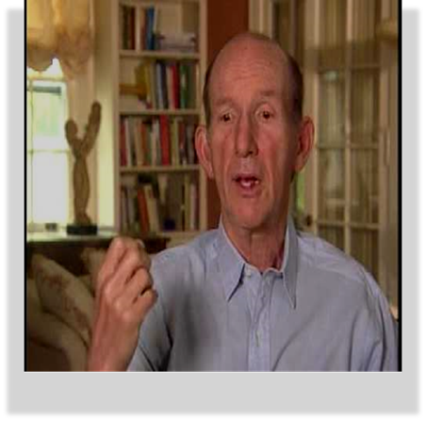
Стенли И. Гринспен –автор методики Флортайм (1979 г)
Стенли Гринспен считал, что все дети живут одинаковой эмоциональной жизнью и обладают одними и теми же психологическими потребностями: «У них могут быть нарушения развития или какое-то расстройство, но они не являются только нарушением или только расстройством.

Slide 3
Floortime – это основная методика подхода к развитию детей с ОВЗ, направленная на развитие через игру с уважением к ребенку как к партнеру.
В центре методики отношения с ребенком, строящиеся с опорой на понимании его особенностей.
Игрой руководит ребёнок, а взрослые присоединяются к нему. Взрослый, в качестве игрока. Его роль активна, он не просто комментатор, не просто следующий, а внимательно фокусирующийся на ребенке наблюдатель и участник игры.

Slide 4
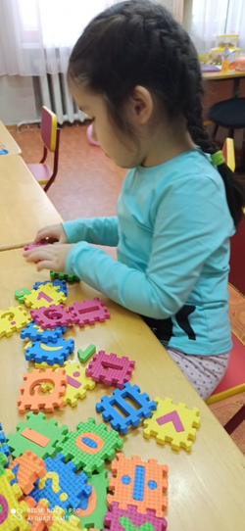
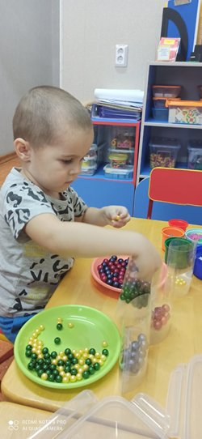
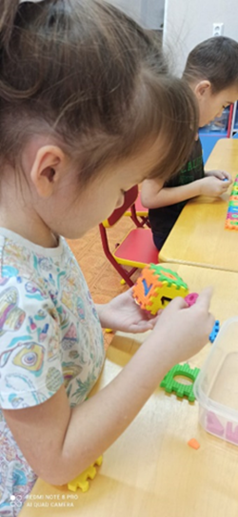
Флортайм это вид терапии, основанный на игре. В этом процессе педагог использует время, когда ребенок вовлечен и активен для того, чтобы помочь ему развиваться и справляться с трудностями развития и обогащать свои навыки и умения во всех сферах.
Флортайм делает упор на игры, которые интересуют ребенка. Родители, учителя и психологи подключаются к этим играм. Таким образом, главная установка в игре-следование за инициативой ребенка .

Slide 5
Флортайм использует следующие виды игр:
Спонтанная игра;
Частично структурированная игра;
Занятия по развитию сенсорной сферы;
Занятия по развитию моторики.

Slide 6
Флортайм реализуется в работе с:
Детьми с аутизмом;
Детьми с проблемами развития, такими как дефицит внимания, гиперактивность;
Детьми с трудностями адаптации и социализации;
Детьми, имеющими поведенческие трудности (агрессия, страхи, тревожность) .

Slide 7
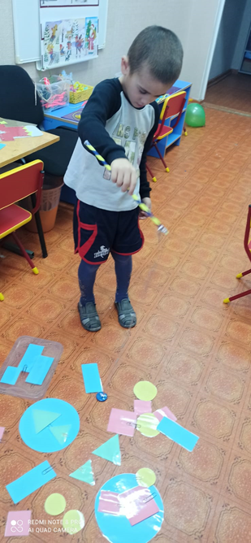
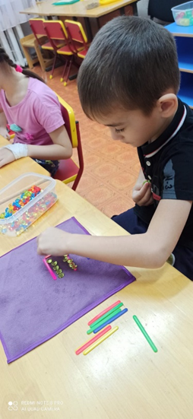
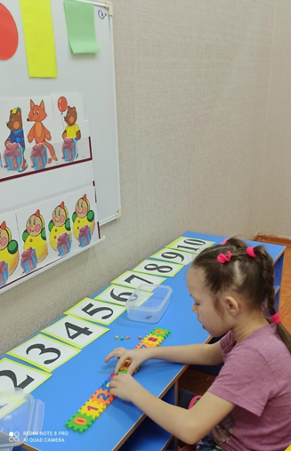
Чего вы можете добиться, применив эту методику?
• Эмоциональный контакт с малышом
• Взаимодействия в диалоге
• Удовольствие от общения
• Улучшение саморегуляции
• Гармонизация сенсорной сферы
• Развитие коммуникации (речевой и альтернативной)
• Понимание и управление личными эмоциями
• Развитие разных видов мышления (логического, абстрактного и эмоционального)
• Развитие самосознания и самооценки
• Формирование мотивов к обучению и общению и системы ценностей

Slide 8

Спасибо за внимание!

